Slide 1
Présentation des épreuves orales
Filière PSI
Centrale Supelec, Concours Commun Mines Ponts, CCINP, X-ENS, Mines Telecom

Slide 2
Objectif général des épreuves pratiques
Evaluation des compétences suivantes (extrait du Rapport Centrale Supelec)
s’approprier le support matériel du TP ;
analyser et s’approprier la problématique des activités proposées ;
élaborer ou justifier, conduire et exploiter un protocole d’expérimentation ;
modéliser ;
valider ou recaler un modèle au regard des objectifs de la problématique abordée ;
maitriser et conduire une simulation numérique et exploiter les résultats obtenus ;
formuler des conclusions pour choisir et décider ;
communiquer et savoir être (expliquer, écouter et assimiler ; évoluer avec autonomie ; réaliser une synthèse).

Slide 3
Point commun aux épreuves pratiques
S’approprier le système
Présenter le système dans ses conditions normales d’utilisation
Réaliser une chaîne fonctionnelle
Comparer les solutions technologiques du système réel et du système didactisé
Analyser la problématique
[Activités propres au concours]
Réaliser une synthèse des activités
Centrale Supelec : présentation
Mines Ponts : compte rendu
CCINP : poster

Slide 4

Concours Centrale Supelec
Epreuve : TP de Sciences Industrielles de l’Ingénieur
Durée : 4 heures
Lieu : CentraleSupelec (Bâtiment Bouygues ?) – Campus Paris Saclay, Gif-sur-Yvette
Supports (2021)
boule gyrostabilisée double étage (BGR – Didastel) ;
bras à retour d’effort (CoMax – Didastel ?);
compacteur solaire communicant ;
drone didactique (D2C – DMS);
hoverboard ;
imprimante 3D (I3D – Didastel ?);
nacelle gyrostabilisée ;
robot à câbles (RC4 – Didastel ?);
robot caméraman PIXIO (DIDASTEL ?);
robot delta (?) ;
robot nettoyeur de vitres ;
robot porte-endoscope pour chirurgie laparoscopique (EVOLAP – DMS);
slider de caméra (Slider Crea);
trieuse de pièces (Trieuse – DMS);
véhicule autonome Park-Lab.

Slide 5
Déroulé de l’épreuve
Appropriation du support – 45 minutes
Activité de modélisation en autonomie encadrée – 60 minutes
Exploitation des modèles proposés
Evaluation de solutions et synthèse globale – 40 minutes
Logiciels : Python et Scilab
¼ de la note sur la communication :
Clarté de la présentation
Précision des explications
Esprit de synthèse

Slide 6
1. Appropriation du support
Analyser un système
Présenter le système
Réaliser la chaîne fonctionnelle
Monter les capteurs, les convertisseurs, les transmetteurs
Donner leur fonctionnement (type de signal de sorties, propriétés)
Vérifier une ou plusieurs exigences
Evaluer les écarts entre le cahier des charges et les performances du système (mesure ou simulation)
S’approprier la problématique
Restitution : 5 minutes

Slide 7
2. Activité de modélisation en autonomie encadrée
Objectif : élaborer ou compléter un modèle
Exemple d’activités
Développement d’un modèle multiphysique
Formuler des hypothèses et mettre en équation un modèle
Identifier un modèle de comportement (rappel : un modèle de comportement s’établit à partir d’une (ou plusieurs expérimentations)
Exemples :
déterminer la raideur de la corde sur la cordeuse;
établir la modèle en boucle ouverte du moteur+transmetteur sur le control’x
Développement et mise en œuvre d’une identification expérimentale
Enrichissement ou raffinement d’un modèle en ajoutant des éléments fonctionnels complémentaires (capteurs, actionneurs etc..)
Restitution finale : 5 minutes

Slide 8
3. Exploitation des modèles proposés
Objectif : exploiter un modèle pour prédire des performances et l’évolution du système en vu de satisfaire un besoin, une exigence
Cette partie permet de
Valider ou recaler un modèle à partir d’essais et de résultats de simulation
Enrichir un modèle
Imaginer et choisir des solutions d’évolution du système en vu de répondre à un besoin
Echanges réguliers avec l’examinateur

Slide 9
4. Evaluation de solutions et synthèse globale
Evaluation de solutions : 30 minutes
Préparation de synthèse : 10 minutes
Synthèse orale de 3 minutes
Présentation du système
Présentation structurée de la problématique abordée
Exposer la démarche et éventuellement les difficultés rencontrées
Proposer une conclusion en s’appuyant sur une comparaison chiffrée des performances du modèle et du système par rapport au cahier des charges
L’examinateur est différent du reste du TP
Utilisation de Microsoft Office ou Libre office pour rassembler les courbes et illustrer la synthèse

Slide 10
Simulations numériques
Les modélisations et simulations s’appuient sur Scilab et Python
Elles sont utilisées dans les cas suivants
un apport d’informations facilitant la compréhension du système ;
la simplification de la résolution d’une partie de l’étude ;
une modification paramétrique d’un modèle déjà construit pour l’adapter au système étudié (les valeurs des paramètres sont issues des documents fournis, obtenus au préalable par identification expérimentale ou encore en utilisant un modèle de connaissances fourni) ;
la détermination de résultats dont l’obtention sans outil de calcul ou de simulation numérique est fastidieuse ou difficile.

Slide 11
Quelques conseils
Remarques générales
Lire les documents
Lors des restitutions auprès du jury, évoquer l’ensemble des tâches, expérimentations, modélisations réalisées (seuls les échanges avec le jury sont évalués)
Utiliser des schémas ou des diagrammes en rapport avec les explications
Utiliser les diaporamas avec discernement (inutile de recopier des données déjà présentes sur vos feuilles ou sur d’autres documents).
Partie en autonomie :
Bien lire les documents et réfléchir à la démarche avant de se lancer dans les calculs, schémas, mesures
Expérimentations
Être rigoureux dans l’analyse des essais ou des courbes
Penser à extraire des grandeurs chiffrées
Penser à comparer les valeurs identifiées avec celles du cahier des charges
En automatique
Améliorer l’analyse des comparaisons modèle/réel
Améliorer les connaissances sur les liens entre réponse harmonique et comportement du système dans le domaine temporel
Améliorer l’interprétation des diagrammes de Bode

Slide 12
Quelques conseils
Modélisation
Maîtriser les méthodes de résolution en statique, dynamique, énergétique
Maîtriser le TEC
Maîtriser les quantités équivalentes ramenées à l’axe d’un actionneur (inertie, masse, force, couple…)
Mieux maîtriser la modélisation par schéma cinématique et la justification des liaisons
Utilisation de l’outil informatique
La programmation en Python est à maitriser
Il faut être capable de développer une procédure permettant d’optimiser un paramètre
Synthèse de l’épreuve
Mettre en évidence la problématique
Présenter les points clefs de la démarche (utilisation conjointe d’expérimentation et de simulations)
Conclure de façon argumentée
Respecter les 3 minutes

Slide 13
Compléments sur l’informatique (Python)
Exemples de questions
Savoir créer des listes dans le but de tracer des courbes (une loi entrée-sortie)
Savoir lire les données d’un fichier dans le but de tracer une courbe
Savoir réaliser une fonction à partir d’un algorigramme
Implémenter un graphe d’état à partir de fonctions élémentaires
Réaliser une régression linéaire
Etc…

Slide 14
Concours Commun Mines Ponts
Epreuve : Epreuve mixte de Sciences Industrielles
Durée : 3 heures 30
Lieu : Mines de Paris, 66 boulevard Saint Michel, Paris
Examinateurs : 2
Remarque :
L’épreuve mixte est une épreuve « tirée au sort ». Lorsque le candidat reçoit sa convocation, il y est indiqué TP PSI ou TP Physique (à Telecom Paris, Palaiseau).

Slide 15
Déroulé de l’épreuve
Présentation de l’épreuve via un diaporama
Un support de TP est tiré au sort (de façon visible par le candidat ? Ou non ?)
Organisation de l’épreuve par pôles
Pôle 1 : Découverte du système
Pôles suivants : choisis par l’examinateur, chaque pôle permet de répondre à une problématique.
Evaluation
Les examinateurs consignent régulièrement les échanges avec le candidat
Les examinateurs délibèrent
Correction du compte-rendu

Slide 16
Constats 2021
L’épreuve n’est pas une course aux pôles qui doivent être traités de façon exhaustive
Chaîne d’acquisition et systèmes à événements discrets mal maîtrisés
Avis critique sur les valeurs trouvées

Slide 17
Conseils 2022
Maîtriser la lecture des diagrammes SysML
Maîtriser la représentation des chaînes d’énergie et d’information
Culture des composants (potentiomètres, codeurs …)
Observer le système (et pas juste l’interface logicielle)
Mettre en œuvre les logiciels fondamentaux (lesquels ?)
Exploiter les courbes imprimées
Analyser les variations, mettre en évidence les grandeurs extraites
Confronter les résultats expérimentaux et ceux issus de la simulation
Faire de beaux et gros schémas cinématiques paramétrés

Slide 18

CCINP – PSI –
Epreuve : TP de Sciences Industrielles de l’Ingénieur
Durée : 1h45 – 2h
Lieu : 2021 : lycée Chaptal (Paris)
Examinateur 1
4 passages
Supports (2021)
automate de prélèvement sanguin ;
cordeuse de raquettes ;
drône ;
berceur d’enfant automatisé ;
cheville de robot humanoïde ;
robot NAO ;
robot Maxpid ;
barrière de péage automatique Sympact ;
robot Jockey ;
axe linéaire horizontal asservi Control’X
trieuse de pièces ;
robot Haptique ;
mini robot Darwin ;
banc moteur industriel à courant continu.

Slide 19
CCINP – PSI – Déroulé de l’épreuve
L’environnement du candidat est constitué des éléments suivants :
un système réel instrumenté équipé d’un dispositif d’acquisition de mesures relié à un ordinateur ;
un ordinateur équipé de logiciels de pilotage et de simulation ;
les modèles numériques complets ou partiels du système ;
du matériel permettant d’effectuer des mesures externes si nécessaire (multimètre, tachymètre, oscilloscope…) ;
un dossier présentant le système et contenant les informations nécessaires à l’utilisation des logiciels ;
un sujet présentant la démarche et les questions posées au candidat.
Première phase : prise en main du système (25 minutes)
Deuxième phase : activités d’expérimentations et de simulations visant à répondre à la problématique.
Synthèse des activités

Slide 20
CCINP – PSI – Conseils
Les conseils listés sur les autres concours précédemment restent valables…
Gérer son temps (en respectant les temps indiqués)
Aborder toutes les parties traitées lors des phases de dialogue avec l’examinateur
Maitriser les mesures simples (temps de réponse à 5%, erreur statique, dépassement), réaliser plusieurs essais pour obtenir une valeur moyenne
Maîtriser les outils de modélisation multiphysique, savoir renseigner dans le modèle des valeurs déterminées expérimentalement

Slide 21
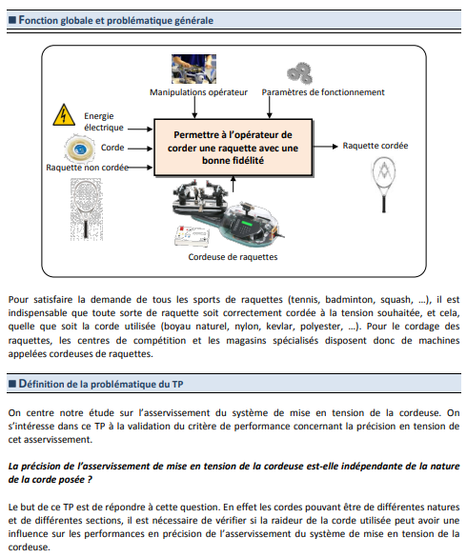
CCINP – PSI – Exemple
Le système est avant tout tiré d’un contexte commercial, industriel ou autre.
Il faut être capable de différencier le système réel du système pédagogique (en terme de capteurs, ou de choix technologique)
Le but du TP est de répondre à une problématique (problématique technique, économique, commercial, problème de modélisation).
Il faut garder cette problématique en tête, notamment en début de TP et en phase de synthèse.

Slide 22
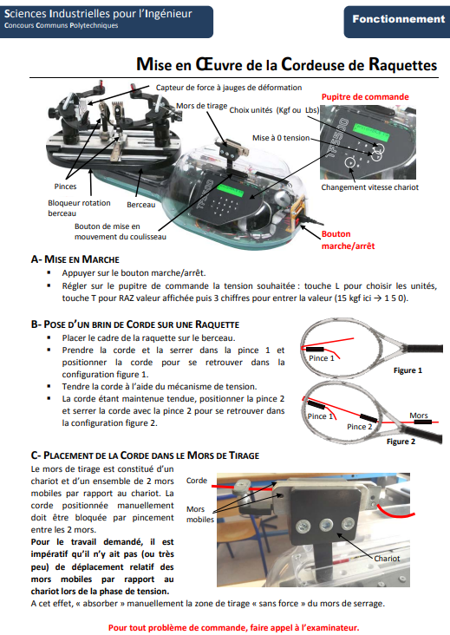
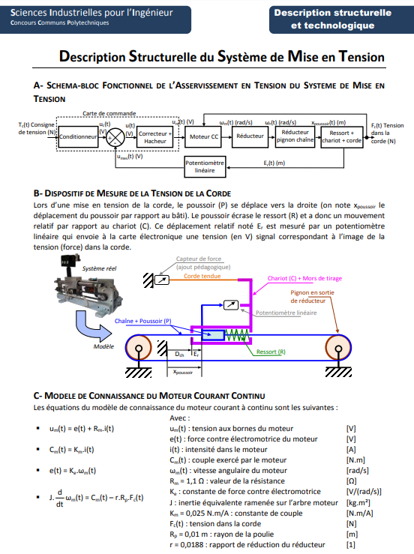
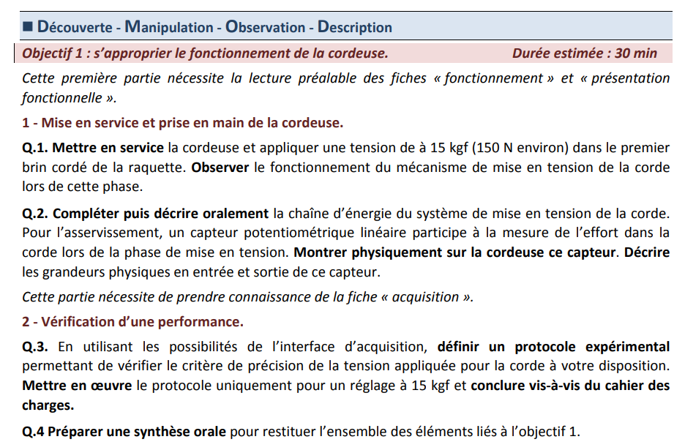
CCINP – PSI – Exemple
Fiches en fin d’énoncé de TP
Appeler l’examinateur en cas de problème technique
Resituer le système dans son environnement d’utilisation normal.
Ne pas avoir « peur » du système.
Connaitre les composants de la chaine fonctionnelle.
Savoir mesurer expérimentalement un critère du cahier des charges.
Avoir un esprit de synthèse.

Slide 23
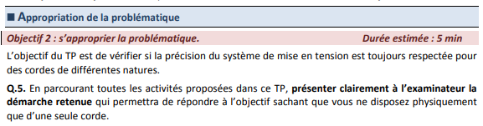
CCINP – PSI – Exemple
Cette phase est courte (5 minutes). Il s’agit de bien se recentrer la problématique après avoir découvert le système.
Dans une majorité de TP, une des façons de répondre à la problématique et de s’aider des activités suviantes.

Slide 24
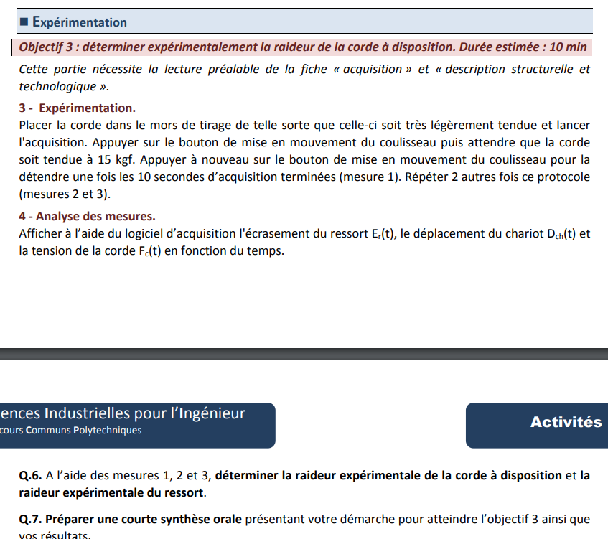
CCINP – PSI – Exemple
Savoir proposer un protocole expérimental
Modèle utiliser pour déterminer un paramètre
Proposer un type de mesures
Proposer des sollicitations permettant d’extraire la grandeur souhaitée
Mettre en œuvre le protocole expérimental si le temps le permet
Penser à faire des moyennes de mesures
Avoir un ordre de grandeur de la valeur à déterminer afin de critiquer le résultat
Conclure sur une valeur chiffrée

Slide 25
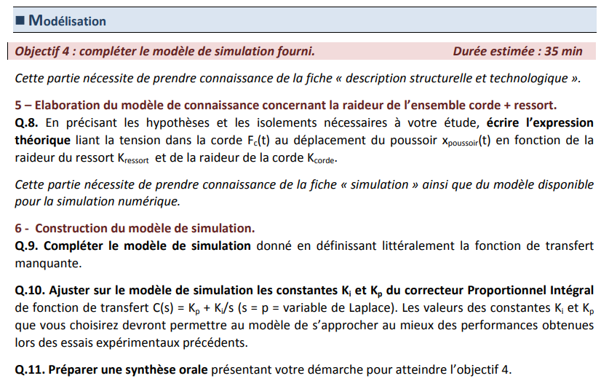
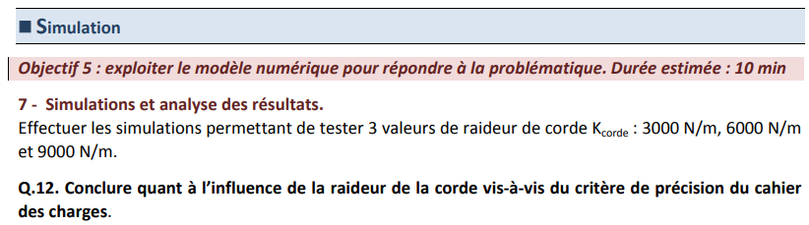
CCINP – PSI – Exemple
Il n’est pas nécessaire d’avoir des connaissances sur Maltab et/ou Scilab pour réaliser cette partie….
Mais il est quand même plus facile d’utiliser un logiciel qu’on a déjà utilisé…
Il est important de savoir resituer les composants dans le modèle par rapport au système réel (où est le moteur, le correcteur, le transmetteur ? Comment sont-ils modélisés ?...)
Vérifier que le modèle correspond aux essais qui ont été réalisés (même type d’entrée, échelon, rampe, sinusoïde ? Même valeur de l’échelon, de la pente etc…)
Savoir compléter un modèle ou modifier des valeurs
Savoir lancer plusieurs simulation pour donner l’effet d’un paramètre

Slide 26
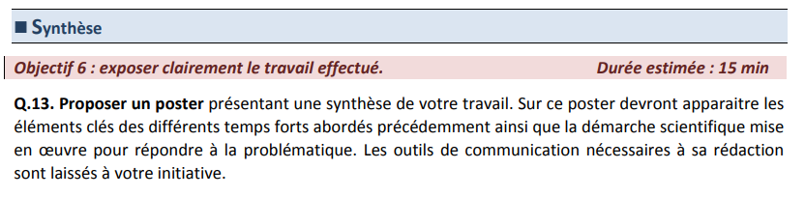
CCINP – PSI – Exemple
Une synthèse n’est pas un rappel de toutes les tâches effectuées.
Il faut rappeler la problématique.
Il faut évaluer les écarts entre le cahier des charges et le modèle (ou le réel) avant le TP.
Le TP a-t-il permis de réduire ces écarts ?
Indiquer les principales démarches mises en œuvres pour réduire les écarts ?
Proposer des améliorations, d’autres méthodes.
Proposer un poster « graphique » illustrant les différents écarts

Slide 27
Concours X – ENS
X (Polytechnique)
ENS
Un TP de SI – 4h
Une analyse de document scientifique
2h de préparation
Un TP de SI – 4h
TIPE
Analyse de document scientifique
Préparation 1h
Présentation 10 (?) minutes
TIPE préparé pendant l’année
15 minutes de présentation (il faut imprimer le TIPE sur feuille en couleur)
10 minutes de question

